Slide 1

一般社団法人指定管理者協会 令和６年度研究報告会
指定管理者制度について
令和６年１０月１６日（水）
総務省自治行政局行政経営支援室
課長補佐 稲垣 嘉一

Slide 2
日本の人口推移
総務省「自治体戦略２０４０構想研究会」資料（一部加工）
○ 我が国は75歳以上人口を増加させながら、本格的な人口減少の局面を迎える。生産年齢人口、年少人口は一貫して減少し続ける。
（万人）
（％）
人口推計←
→将来推計人口
2008年の総人口
→１億2,808万人
2060年の総人口
→9,285万人
60.8%
53.9%
51.6%
35.3%
38.1%
26.6%
1997年
若年人口の割合と65歳以上人口の割合が逆転
25.7%
20.2%
13.2%
2013年
若年人口の割合と75歳以上人口の割合が逆転
12.5%
10.8%
10.2%
 | 1947 | 1965 |  | 1990 |  | 2015 |  | 2040 |  | 2060
0-14歳人口 | 2,757 | 2,517 | (▲241) | 2,254 | (▲262) | 1,595 | (▲660) | 1,194 | (▲401) | 951 | (▲243)
15-64歳人口 | 4,678 | 6,693 | (+2,015) | 8,614 | (+1,921) | 7,728 | (▲886) | 5,978 | (▲1,751) | 4,793 | (▲1,185)
65-74歳人口 | 288 | 431 | (+143) | 894 | (+463) | 1,708 | (+814) | 1,681 | (▲27) | 1,154 | (▲528)
75歳以上人口 | 87 | 187 | (+101) | 599 | (+411) | 1,679 | (+1,080) | 2,239 | (+561) | 2,387 | (+147)
（万人）
（１９４７年～２０１５年は総務省統計局「人口推計（各年１０月１日現在）」から作成、２０１６年～２０６０年は国立社会保障・人口問題研究所「日本の将来推計人口（Ｈ２９．４推計）」から作成）
（右表中、括弧書きは前期比）

Slide 3
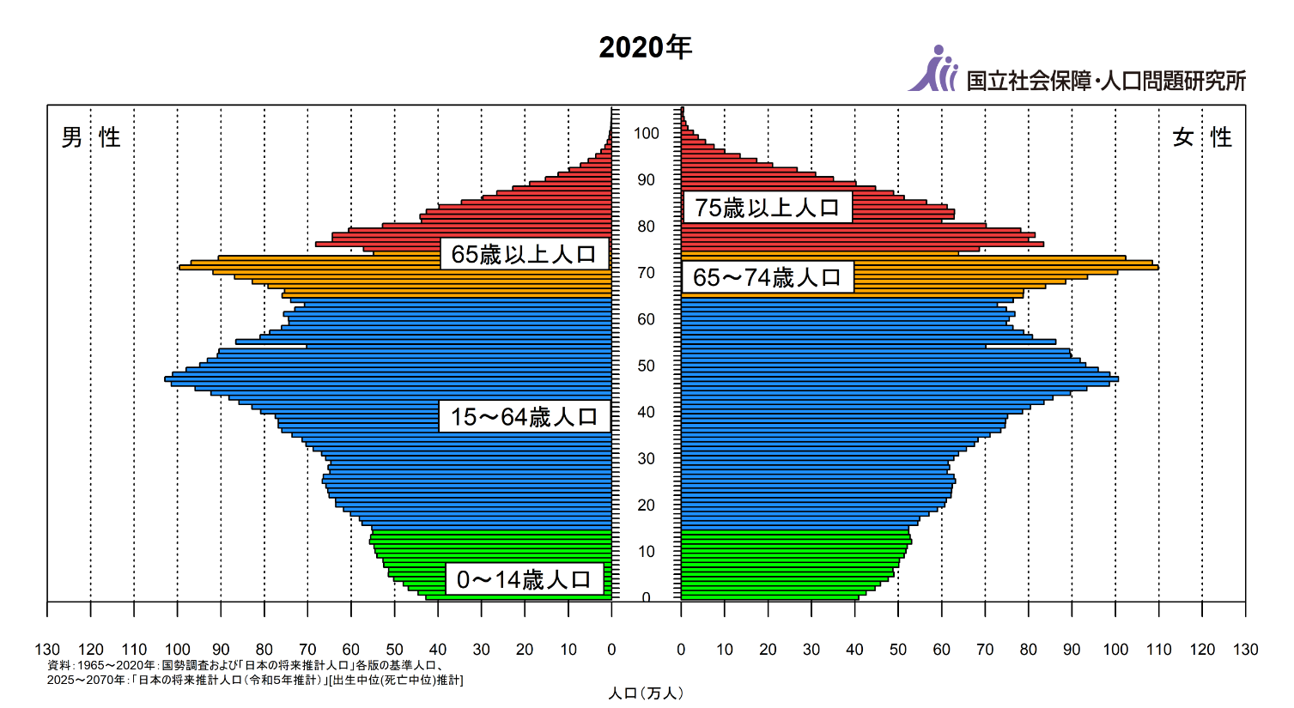
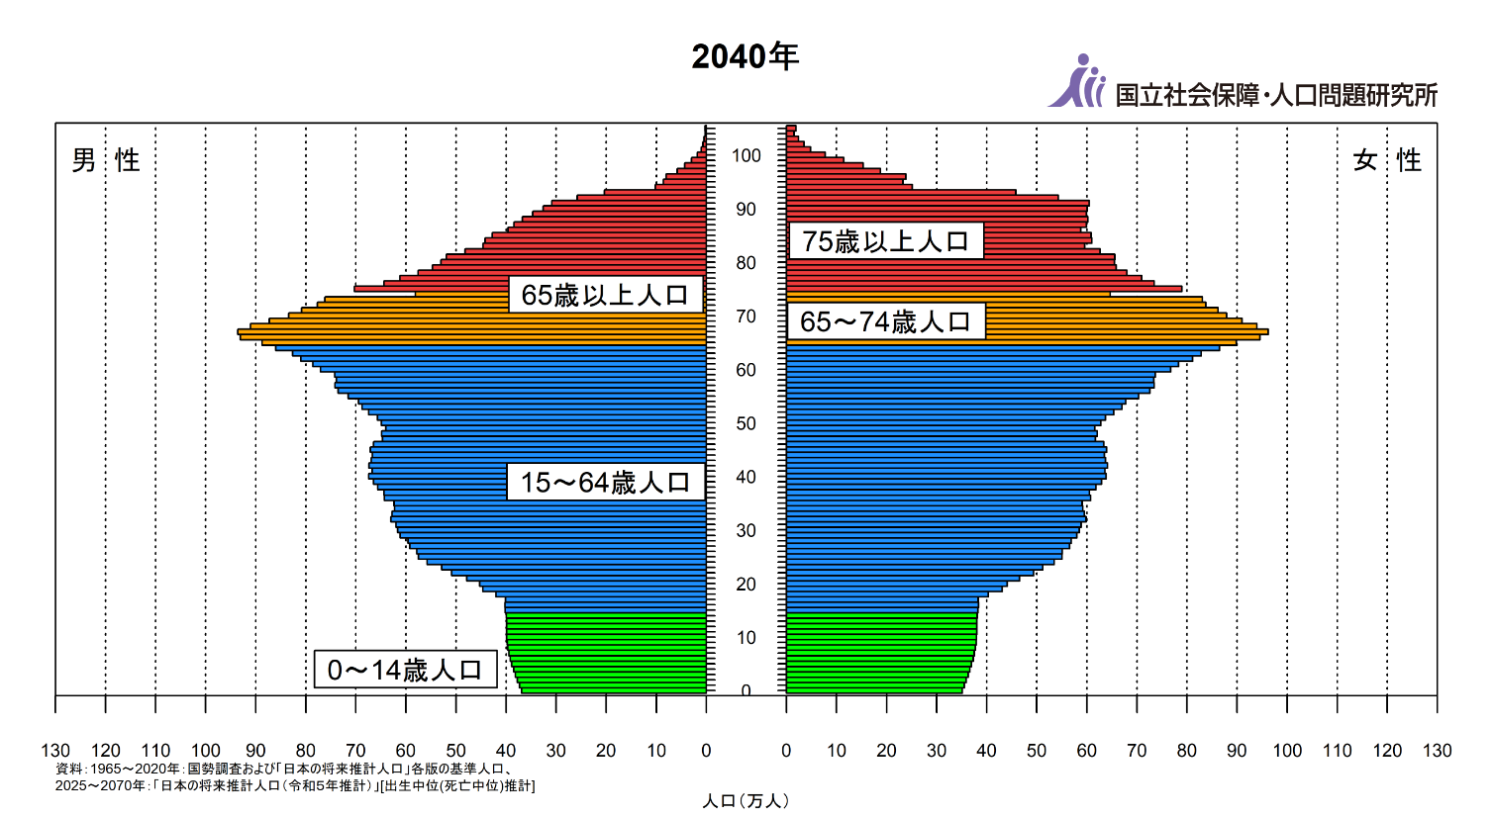
我が国の人口の動向について
○ 2040年には、団塊の世代（出生数 約270万人／年）及び団塊ジュニア世代（出生数 約205万人／年）が高齢者となっており、我が国の人口ピラミッドはいわゆる棺おけ型になる。
○ 近年の出生数は、年間100万人に満たない。2040年にはこの世代が20歳代となる。
2020年
2040年
出生数及び総人口の世代平均
出典：国立社会保障・人口問題研究所ホームページ （https://www.ipss.go.jp/）
 | 出生数/年 | 2020年時点*1 | 2040年時点*1
団塊の世代 1947～49年生まれ | 約268.6万人 | 約202.6万人 71～73歳 | 約79.2万人 91～93歳
団塊ジュニア 1971～74年生まれ | 約204.0万人 | 約199.4万人 46～49歳 | 約185.2万人 66～69歳
近年 2018～20年生まれ | 約87.5万人 | 約87.5万人 0～2歳 | 約94.7万人*2 20～22歳
2023年の出生数は75.9万人となり
過去最少を更新（2月27日厚生労働省発表）
※１ 2015年、2040年の年齢各歳別出生数及び総人口は年齢各歳の平均を記載。
※２ 日本の将来推計人口は、国籍に関わらず日本に在住する総人口を推計の対象としており、国際人口移動率（数）を仮定して推計を実施している。
2
出典：出生数は厚生労働省「人口動態統計調査」から作成、
2020年、2040年人口は「日本の将来推計人口（令和５年推計）」（国立社会保障・人口問題研究所）から作成

Slide 4
人口段階別市区町村の変動（2015→2040）【H30推計】
人口段階 | 2015 | 2040 | 増減 | 増減率
100万人以上 | 2,023 | 1,947 | ▲ 76 | ▲ 3.8
50～100万人 | 1,654 | 1,557 | ▲ 97 | ▲ 5.9
20～50万人 | 2,932 | 2,695 | ▲ 237 | ▲ 8.1
10～20万人 | 2,149 | 1,865 | ▲ 284 | ▲ 13.2
3～10万人 | 2,730 | 2,190 | ▲ 540 | ▲ 19.8
1～3万人 | 792 | 550 | ▲ 242 | ▲ 30.6
1万人未満 | 239 | 146 | ▲ 93 | ▲ 38.9
合計 | 12,518 | 10,949 | ▲ 1,569 | ▲ 12.5
※ 国立社会保障・人口問題研究所「日本の地域別将来推計人口（Ｈ30．３）」から作成
※ 地域別将来推計人口では福島県内市町村は推計がないため、市区町村数の合計は1,682としている。
（上表） 単位：万人、％
（下表） 上段は市区町村数、下段はその人口段階における比率。
赤文字は各人口段階において団体数が最も多い人口増減率のカテゴリー
人口段階 | 増加 | ±0～▲10％ | ～▲20％ | ～▲30％ | ～▲40％ | ～▲50％ | ～▲60％ | ～▲70％ | ▲70％～
100万人以上 （11団体） | 3 | 6 | 2
 | 27.3 | 54.5 | 18.2
50～100万人 （24団体） | 6 | 8 | 10
 | 25.0 | 33.3 | 41.7
20～50万人 （91団体） | 17 | 36 | 25 | 12 | 1
 | 18.7 | 39.6 | 27.5 | 13.2 | 1.1
10～20万人 （152団体） | 19 | 34 | 59 | 31 | 8 | 1
 | 12.5 | 22.4 | 38.8 | 20.4 | 5.3 | 0.7
3～10万人 （496団体） | 41 | 63 | 98 | 150 | 117 | 27
 | 8.3 | 12.7 | 19.8 | 30.2 | 23.6 | 5.4
1～3万人 （429団体） | 21 | 21 | 40 | 87 | 134 | 107 | 18 | 1
 | 4.9 | 4.9 | 9.3 | 20.3 | 31.2 | 24.9 | 4.2 | 0.2
1万人未満 （479団体） | 5 | 12 | 21 | 51 | 120 | 149 | 99 | 21 | 1
 | 1.0 | 2.5 | 4.4 | 10.6 | 25.1 | 31.1 | 20.7 | 4.4 | 0.2
合計 （1,682団体） | 112 | 179 | 256 | 331 | 380 | 284 | 117 | 22 | 1
 | 6.7 | 10.7 | 15.2 | 19.7 | 22.6 | 16.9 | 7.0 | 1.3 | 0.1

Slide 5
地方自治体における経営資源の制約
○ 年齢別地方公務員数は団塊ジュニア世代が相対的に多く、山となっているが、2040年頃には団塊ジュニア世代が65歳以上となる一方、その頃に20代前半となる者の数は団塊ジュニア世代の半分程度にとどまる。
→ 今後は、地方自治体が行政サービスを提供するための経営資源が大きく制約されることを前提として、多様な行政ニーズに対応できるよう、職員が自ら担うべき業務の範囲を見直すとともに、業務の徹底した自動化・省力化を図るなど、新たな行政サービスの提供体制を検討する必要がある。
図１
図２
（千人）
（千人）
1973年の出生数
約210万人
2018年の出生数
約92万人
団塊ジュニア世代
団塊ジュニア世代が定年退職する頃に20代前半となる層
出典（図１）：総務省「令和４年地方公務員給与実態調査」
出典（図２）：2019年までは厚生労働省「人口動態統計」、
2040年の出生数は国立社会保障・人口問題研
究所「日本の将来推計人口（平成29年推計）」に
おける出生中位・死亡中位仮定による推計値
4

Slide 6
地方公共団体の職員数の推移
総職員数は、平成６年をピークとして、平成28年まで一貫して減少。その後、横ばいから微増傾向。
一般行政部門は、全体で▲20％減少する一方、警察部門及び消防部門は、組織基盤の充実・強化のため、平成６年以降も増加傾向。
１．総職員数
○ 総職員数（令和４年４月１日現在）
：280万3,664人（対前年：+3,003人）
○ 総職員数は、平成６年をピークとして、平成28年まで一貫して減少。その後、横ばいから 微増傾向。累積で約48万人の減少。
（H6）総職員数最大
▲４８万人（▲１５％）
（R4対H6年比）
（H17～H22） 集中改革プランにより約23万人の減
年
２．部門別職員数
平成６年からの部門別職員数の推移（平成６年を１００とした場合の指数）
【一般行政】
防 災 （３４７.１） 企画開発 （９０.６）
児童相談所等（２７４.５） 総務一般 （８５.０）
福祉事務所 （１６９.６） 清 掃 （４６.０）
観 光 （１６５.７）
【教育】
特別支援学校（１５２.２）
義 務 教 育 （ ８５.８）
給食センター（ ２３.４）
5
年
出典：総務省「令和４年地方公共団体定員管理調査」

Slide 7
部門別の職員数の増減状況
都道府県
市町村
（出典）総務省地方公共団体定員管理調査（R4、H6）
※オレンジ色の網掛けは一般行政以外

Slide 8
今後の人口推移が財政に与える影響
○ 所得や地価が減少・下落すれば地方税収が減少する可能性。社会保障に係る経費（民生費）は増大が想定される。
○ 老朽化した公共施設・インフラの更新に要する費用（土木費・農林水産費・教育費）の増大が想定される。
○ これまでの地方行革における定員削減によって人件費は減少。今後、人件費の大幅な圧縮は見込めない。
（グラフ出典）平成27年度決算を基に作成
歳入
歳出
（目的別）
（性質別）
少子化が進行する一方で、子育て環境の改善や次世代の産業人材への投資が必要。
普通建設事業費
16.3%
14.0%
14.4%
地方税が減収となる場合、自治体による行政サービスを維持するためにはその他の財源が必要。
15.0%
17.1%
警察・消防費
26.5%
これまでの徹底した定員削減等により、人件費の大幅な圧縮は見込めない。
10.5%
5.4%
老朽化した公共施設・インフラの更新投資の増加が見込まれる。
行政サービスを維持するための財源確保のために、国・地方を通じた国民負担をどう考えるか。
税源の偏在性や税収の安定性をどのように考えるか。
土木・農林水産費
17.2%
15.2%
9.5%
※地方交付税＋地方特例交付金
商工・労働費
6.0%
総務・議会費
インフラ更新投資の増加に伴う地方債の発行増や民生費等の増大による財源不足の拡大に伴う臨時財政対策債の発行増を行う場合には、公債費が増加する可能性。
10.3%
22.9%
所得や地価が減少・下落すれば、地方税が減収となる可能性。
高齢者数の増加に伴う要介護者や生活保護受給者の増加等が見込まれる。
6.4%
41.0%
13.1%
25.7%
※地方税＋地方譲与税
13.6%

Slide 9
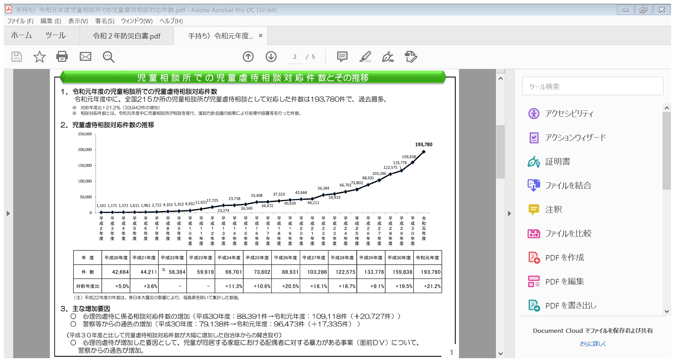
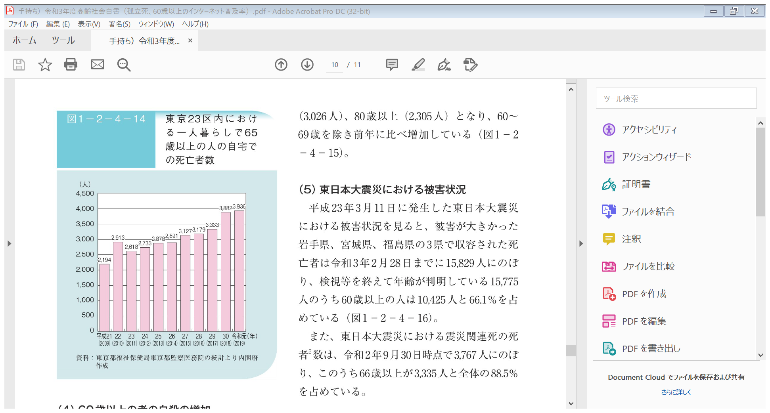
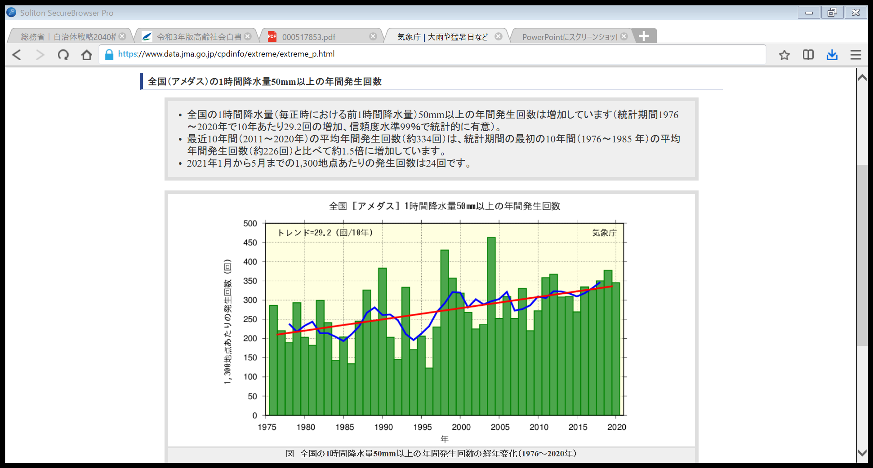
複雑化する地域課題
総務省「地域コミュニティに関する研究会」資料
○ 地域社会においては、地域福祉や防災など、複雑化する課題への対応の必要性が高まっている。
【子育て】
【孤立死】
【防災】
児童虐待相談対応件数の増加
東京都23区内における一人暮らしで65歳以上の人の自宅での死亡者数の増加
短時間強雨の増加傾向による豪雨リスクの上昇
出典：厚生労働省HP「令和元年度児童虐待相談対応件数」
出典：内閣府「令和３年版高齢社会白書」
出典：気象庁HP「大雨や猛暑日など（極端現象）のこれまでの変化」
8

Slide 10
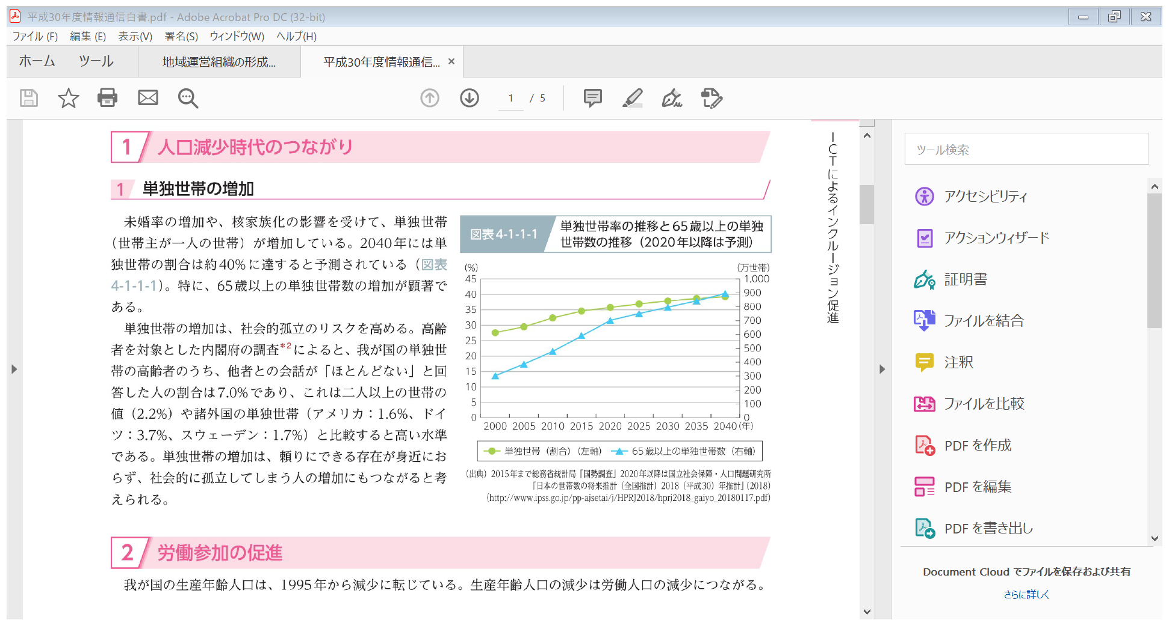
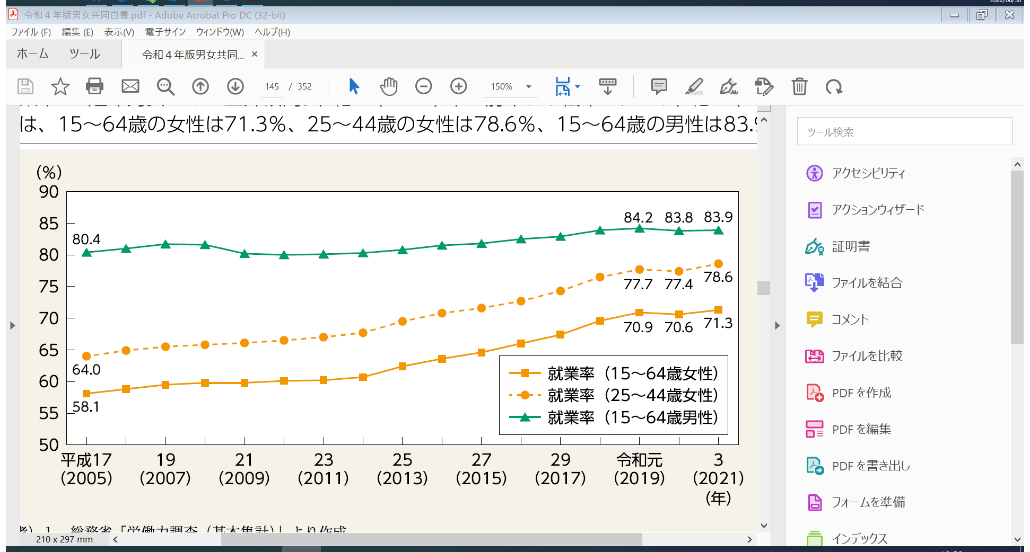
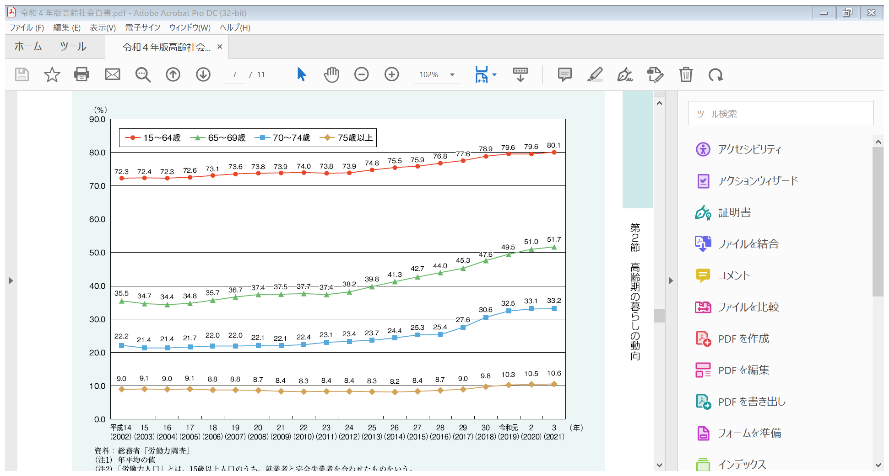
ライフスタイルの変化
総務省「地域コミュニティに関する研究会」資料を更新
○ 昭和→平成→令和へと時代が移り、現代ではひとり暮らしや女性・高齢者雇用の増加など、ライフスタイルの変化により、地域コミュニティに関わる機会や時間が減少していると考えられる。
【世帯の変化】
一人暮らし世帯や高齢者単独世帯の増加
【女性就業率の変化】
女性の社会進出に伴い、女性就業率が上昇
【高齢者就業率の変化】
高齢者の働き方の変化に伴い、
高齢者就業率が上昇
出典：総務省「平成30年版情報通信白書」
出典：内閣府「令和４年版男女共同参画白書」
出典：内閣府「令和４年版高齢社会白書」
9

Slide 11
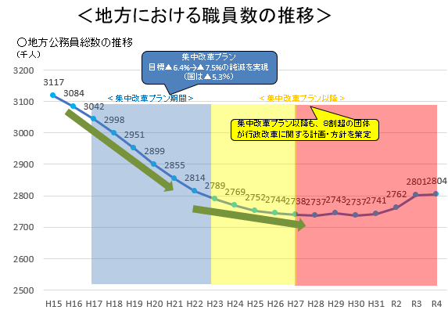
地方行革の推進の経緯について
【平成17～21年度】 ＜集中改革プランの実施＞
○閣議決定や法律により、数値目標を含めて方針を決定
「今後の行革指針（H16.12)」「行革推進法（H18.6）」等
○総務省から地方自治体に方針に基づく取組を要請
「新地方行革指針」（H17.3）
（集中改革プランの作成・公表の要請）
「地方行革新指針」（H18.8）
（更なる定員の純減、公会計整備等）
【平成22年度～】 ＜自主的･主体的な行革の推進＞
○各地方自治体において自主的・主体的な行政改革を推進
・行政改革にかかる計画・方針を策定している地方公共団体の状況
都道府県47団体（100%）、政令指定都市19団体（95%）、市区町村1,432団体（83%）が策定（平成26年10月1日時点）
【平成27年度～】 ＜地方行政サービス改革の推進＞
○「経済財政運営と改革の基本方針2015」（H27.6閣議決定）等を踏まえ、総務省から地方自治体に助言通知に基づく取組を要請
「地方行政サービス改革の推進に関する留意事項」（H27.8）
（民間委託等の推進・指定管理者制度等の活用、BPRの手法やICTを活用した業務の見直し 等）
○業務改革を推進するため、民間委託等の各地方自治体における取組状況を比較可能な形で公表し、取組状況の見える化を実施
＋ 【令和２年～】 ＜デジタル技術を活用したＢＰＲの推進＞
○自治体デジタル・トランスフォーメーション（DX）推進計画
・自治体フロントヤードの推進、情報システムの標準化・共通化、マイナンバーカードの普及促進、行政手続のオンライン化 等

Slide 12
国及び地方公共団体の外部資源の活用に関する主な制度の沿革について①
導入年 | 制度概要 | 対象業務
平成１１年９月 | PFI制度の導入 公共施設等の建設、維持管理、運営等を民間の資金、経営能力及び技術的能力を活用して行う。 | ○ PFI法第２条に規定 （以下の公共施設等の整備等） ・ 道路、鉄道、港湾、空港、河川、公園、水道、下水道、 工業用水道等の公共施設 ・ 庁舎、宿舎等の公用施設 ・ 公営住宅及び教育文化施設、廃棄物処理施設、医療 施設、社会福祉施設、更生保護施設、駐車場、地下街 等の公益的施設 ・ 情報通信施設、熱供給施設、新エネルギー施設、リサ イクル施設、観光施設、研究施設 ・ 船舶、航空機等の輸送施設、人工衛星 等
平成１３年１月 | 独立行政法人制度の導入 研究機関、美術館、病院など、現在国が直 接行っている事務・事業のうち一定のものについて、国とは別の法人格を持つ法人（＝独立行政法人）を設立し、この法人に当該事務・事業を担わせることにより、より良い行政サービスの提供を目指す。 | ○ 各法人の業務を規定する個別法に規定 （例） ・ 試験研究（各種研究所） ・ 文教研修・医療厚生（美術館、各種大学校、病院等） ・ 検査検定（各種検査所等） ・ 作業施設（統計センター等） 等
平成１６年４月 | 指定管理者制度の導入 地方公共団体の公の施設の管理に関する権限を指定管理者に委任して行わせる。 | ○ 地方自治法第244条の２に規定 （地方公共団体の公の施設の管理）

Slide 13
国及び地方公共団体の外部資源の活用に関する主な制度の沿革について②
導入年 | 制度概要 | 対象業務
平成１６年４月 | 地方独立行政法人制度の導入 試験研究機関、公立大学等、地方公共団体が直接行っている事務・事業のうち一定のものについて、地方公共団体とは別の法人格を持つ法人（＝地方独立行政法人）を設立し、この法人に当該事務・事業を担わせることにより、より効果的・効率的な行政サービスの提供を目指す。国の独立行政法人制度の導入を受けて導入。 | ○ 地方独立行政法人法第21条に規定 ・ 試験研究 ・ 大学の設置・管理 ・ 公営企業相当事業 ・ 社会福祉事業 等 ※ 以後、地方公共団体からの要望や国の独立行政法人制度の改正（不要財産納付）を受けて制度を改正。
平成１８年７月 | 市場化テスト（官民競争入札制度）の導入 公共サービスについて、「官」と「民」が対等な立場で競争入札に参加し、価格・質の両面で最も優れた者がそのサービスの提供を担う。 | ○ 公共サービス改革法第２条に規定 ・ 国の行政機関等によるサービス提供等のうち、次に 掲げるもの（施設の設置・運営・管理、研修、相談、調査・研究 等） ・ 特定公共サービス（国の行政機関・地方公共団体によるサービス提供等であって、法律の特例が適用されるもの。具体的には、ハローワーク関連業務、社会保険庁関連業務、地方公共団体の窓口業務 等）
平成２４年１１月 | 公共施設等運営権制度の導入 PFI制度のひとつとして、利用料金の徴収を行う公共施設について、施設の所有権を公共主体が有したまま、施設の運営権を民間事業者に設定する方式を新設。 | ○ PFI法第２条に規定 PFI事業のうち、事業者が、運営権の設定を受けて、管理者等が所有権を有する公共施設等の運営等を行い、利用料金を自らの収入として収受するもの (※重点事業：水道、下水道、空港、道路)

Slide 14
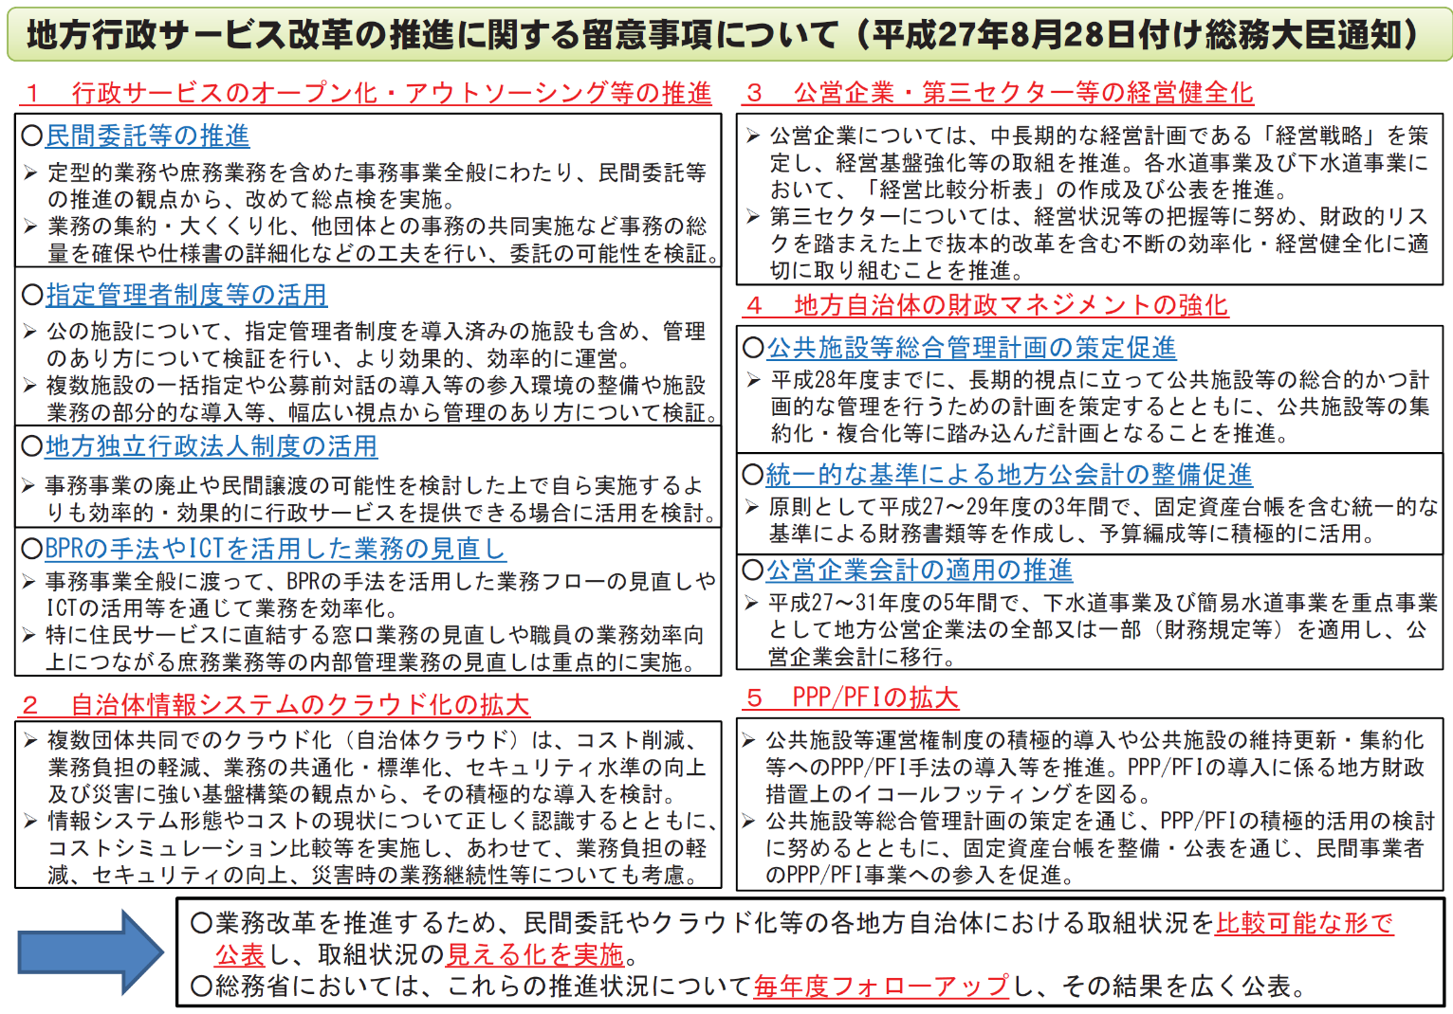
地方行政サービス改革の推進に関する留意事項について（平成27年8月28日付け総務大臣通知）

Slide 15
「地方行政サービス改革の推進に関する留意事項について」（抄）
地方行政サービス改革の推進に関する留意事項について（平成２７年８月２８日付け総務大臣通知）
第１ 地方行政サービス改革の推進に関する主要事項について
１ 行政サービスのオープン化・アウトソーシング等の推進
（１）民間委託等の推進
① 定型的業務や給与・旅費の計算、財務会計、人事管理事務等の庶務業務を含めた事務事業全般にわたり、民間委託等の推進の観点から、改めて総点検を実施すること。特に、職務内容が民間と同種又は類似したものである業務であって、民間委託の進んでいない分野については、重点的に点検を実施すること。
② その際、先行的に取組を行っている団体の状況や民間の受託提案などを参考にしつつ、業務の集約・大くくり化、他団体との事務の共同実施などスケールメリットが生じるよう事務の総量を確保するなどの工夫を行い、委託の可能性について検証すること。特に、臨機応変な指示が必要な業務であっても、仕様書の詳細化や、指示が必要な業務と定型的な業務を切り分けるなどの工夫を行うこと等により、委託の可能性を検証すること。
なお、定型的業務や庶務業務以外の事務事業についても、先日、各地方公共団体における民間委託の取組状況を取りまとめ、「地方自治体の業務改革に関する取組状況に関する調査結果について」（平成27年７月27日総行経第23号、総行情第44号）によりその結果を報告したところであり、総点検の参考とすること。
③ 委託の実施にあたっては、対象事業、選定基準、契約条項などの透明性を確保するとともに、個人情報の保護や守秘義務の確保に十分留意し、必要な措置を講じること。
④ 委託先の事業者が労働法令を遵守することは当然であり、委託先の選定に当たっても、その事業者において労働法令の遵守や雇用・労働条件への適切な配慮がなされるよう、留意すること。
⑤ 委託した事務・事業についての行政としての責任を果たし得るよう、適切に評価・管理を行うことができるような措置を講じること。
（２）指定管理者制度等の活用
① 公の施設については、今後、各地方公共団体による策定が見込まれる公共施設等総合管理計画も踏まえつつ、既に指定管理者制度を導入している施設を含め、その管理のあり方について検証を行い、より効果的、効率的な運営に努めること。
② その際、先行的に取組を行っている団体の状況等を参考にしつつ、例えば、複数施設の一括指定など、スケールメリットを活かすことで指定管理者の裁量を増大させる取組や、公募前対話の導入等により民間事業者の参入機会を増やす取組など、指定管理者が参入しやすくなるような環境整備も含め検証すること。
また、その施策目的等から直営を選択している場合であっても、窓口業務や貸室業務、施設・設備管理といった業務について部分的に指定管理者制度を導入する等、幅広い視点からその管理のあり方について検証すること。
③ また、「指定管理者制度の運用について」（平成22年12月28日総行経第38号）の内容を十分に踏まえて対応されたいこと。

Slide 16
「指定管理者制度」とは
（地方自治法２４４条の２第３項）
普通地方公共団体は、公の施設の設置の目的を効果的に達成するため必要があると認めるときは、条例の定めるところにより、法人その他の団体であつて当該普通地方公共団体が指定するもの（以下本条及び第二百四十四条の四において「指定管理者」という。）に、当該公の施設の管理を行わせることができる。
＜参考＞「公の施設」とは
（地方自治法２４４条１項）
普通地方公共団体は、住民の福祉を増進する目的をもつてその利用に供するための施設（これを公の施設という。）を設けるものとする。
（５つの要件）
① 住民の利用に供するためのもの → × 試験研究機関、庁舎など
②当該地方公共団体の住民の利用に供するためのもの → × 物品陳列所など
③住民の福祉を増進する目的をもって設けるもの → × 競輪場、留置場など
④地方公共団体が設けるもの
⑤施設であること
Notes:
○指定管理者制度は、地方自治法第２４４条の２第３項に規定されているとおり、
公の施設の設置の目的を効果的に達成するため必要があると認められるときに、
地方公共団体が条例に従って管理者を指定する制度。
○指定管理者制度の「対象」となっている「公の施設」とは何か。
○「公の施設」について、地方自治法２４４条１項に定められている。
○これによれば、要件として５点。
○公の施設の例
・体育施設 ： 体育館、運動場、プール
・教育・文化施設 ： 博物館、美術館、図書館、文化会館、公民館、
コミュニティセンター
・社会福祉施設 ： 老人福祉施設、児童福祉施設、保育園
・公営企業 ： 公立病院、上水道、下水道、工業用水道、バス路線
・その他 ： 公園、道路、河川、学校、公営住宅、墓地

Slide 17




指定管理者制度について
☆ 目 的
指定管理者制度は、「公の施設」の管理に民間事業者等の有するノウハウを活用することにより、多様化する住民ニーズに効果的・効率的に対応していくことを目的としている。
☆ 「公の施設」とは
住民の福祉を増進する目的をもってその利用に供するための施設
☆ 指定管理者制度のポイント
・ 民間事業者も含む「法人その他の団体」を指定
・ 指定管理者による施設使用許可処分も可能
・ 地方公共団体の広い運用裁量（複数施設の一括指定など）
例：体育館、博物館、老人福祉施設、公立病院、都市公園など
【要件】
① 住民の利用に供するためのもの
② 当該地方公共団体の住民の利用に供するためのもの
③ 住民の福祉を増進する目的をもって設けるもの
④ 地方公共団体が設けるもの
⑤ 施設であること
【指定管理者制度のイメージ】
地方公共団体
首長部局
議案提出
議 会
候補者選定、管理方針等作成
公の施設設置管理条例案、指定手続案、指定管理者案、
指定管理基準案 等
議 決
指 定
協定締結
・料金設定等
事業報告
必要な指示等
・指定取消等
☆ 参考：指定管理者制度
導入施設数（R３.４.１）
施設の使用許可
住 民
都道府県 | 6,721
指定都市 | 8,063
市区町村 | 62,753
合 計 | 77,537
指定管理者
公の施設の
利用
地方自治法・条例・協定等に基づき公の施設を管理
利用料金

Slide 18
指定管理者制度の目的、導入前の制度との違い
○平成１５年の地方自治法改正により、導入
○３年の移行期間の後、平成１８年９月に、直営施設を除く全ての公の施設について、
指定管理者制度に移行
目的 公の施設の管理主体を民間事業者、ＮＰＯ法人等に広く開放し、
出資法人とイコールフッティングで参入することができるようにする。
具体的には、
（１）民間事業者の活力を活用した住民サービスの向上
（２）施設管理における費用対効果の向上
（３）管理主体の選定手続きの透明化
 | 管理委託制度 | 指定管理者制度
管理運営主体 | 公共団体、公共的団体、出資法人に限定 | 法人その他の団体であれば、特段の制限なし
使用許可 | 委託できない （自治体だけが行える） | 指定管理者ができる
管理期間 | 定めはない | 期間を定めて指定する
Notes:
○指定管理者制度は、平成15年の地方自治法改正により導入。
○３年の移行期間の後、平成18年9月に全面移行
○目的
公の施設の管理主体を民間事業者、ＮＰＯ法人等に広く開放し、出資法人とイ
コールフッティングで参入することができるようにする。（具体的には３点）
○下の表は、従来の「管理委託制度」と「指定管理者制度」の違いを示したもの。
○最も大きな違いは、「管理運営主体になれる者」
・管理委託制度 ： 公共団体（土地改良区）、公共的団体（農協、生協、自治会
等）、出資法人（３セク）に限定
・指定管理者制度 ： 法人その他の団体であれば特段の制限なし
（法人格の有無は問わない）
○使用許可（行政処分に当たる）
・管理委託制度 ： 公権力の行使にあたるとして、管理主体に委託できない。
・指定管理者制度 ： 施設の管理に関する権限として、指定管理者に委任可
○管理期間 定めなし → 期間を定めて指定する

Slide 19
指定管理者制度のポイント
民間事業者も含む「法人その他の団体」から指定
法人その他の団体で議会の議決を経て指定した者が管理代行
◇ 「体育館」を「フィットネスクラブ」へ
◇ 「図書館」を「出版書籍関連会社」へ
◇ 「文化センター・美術館・博物館」を「観光関連会社」へ
地方公共団体独自の制度設計が可能
地方公共団体の条例で次の事項を定め、基本的な制度を設計
◇ 指定管理者を選定するための「指定の手続」
◇ 指定管理者に行わせる「業務の範囲」
◇ 指定管理者の活動指針となる「管理の基準」
指定管理者による主体的な管理が可能
公の施設の管理運営業務を指定管理者に行わせることが可能
◇ 施設管理だけではなく、運営業務も指定管理者に行わせることが可能
◇ 指定管理者による施設の利用許可が可能
◇ 施設の利用料金を指定管理者の直接の収入とすることが可能
Notes:
○ポイントは３つ。
○（はじめに申し上げたとおり、）地方自治法は指定管理者制度の大枠を定めて
いるが、かなりの程度地方公共団体の条例で定める余地がある。自由度の高い
仕組みであり，それだけ運用の工夫が必要ということでもある
学校、道路、河川など公の施設の種類によっては、その設置目的に沿った適
正な管理を確保するため、地方自治法とは別の個々の公物管理法によって規
律されているものがある

Slide 20
指定管理者制度の「みそ」
－指定管理者制度の「みそ」といったものは何でしょう？
片山鳥取県知事（当時）：
指定管理者制度の「みそ」は、自由度ですね。草の根の自由度なんですよ。従来はお役所の管理なんですよ。お役所の規則に従ってやるのが正しいやり方だったんです。指定管理者制度になると、お役所の規則の大半がなくなります。そうすると現場で考え、判断する「自由度」が出てきます。そこから創意工夫が生まれます。これが草の根の知恵ですね。だから、「規則に従うモード」から、「知恵を出すモード」に代わるところが、指定管理者制度の一番いいところです。
（「指定管理」2006.5.6 キーマンインタビューより）
Notes:
○ 秋田県鹿角市（かづのし：３６，７５３人） ※Ｈ２０行革事例集
・ 市民センターにおける「共動」の推進
・ 市内４地区の公民館と関連する体育施設を、公設民営の地域づくり拠点に
・ 住民による地域づくり組織（地域づくり協議会）を立ち上げ、指定管理者に
・ 市は、人件費・維持管理費・地域づくり事業実施経費を支払う
・ コミュニティ助成その他の地域づくりは、交付金・補助金を受け、地域で実施
・ 市職員と置き換え、地域協議会職員を各地区４～５名雇用
→ （Ｈ２２現在）各地域の特色を生かした事業に取り組むなど、内容も充実
○ 大阪府堺市（８３０，９６６人） ※ふるさと財団先進事例調査Ｐ３４～
・ 市立美原体育館 → 特定非営利法人美原体育協会を公募指定（Ｈ２１～ ５年間）
・ 「地域」「幅広く」をキーワードに、地域に密着した管理運営
指定管理者が自ら近隣のイベントに積極的に参加
幅広い年齢層を対象に様々なスポーツ種目の自主事業を企画
・ 従業員の雇用についても地域に配慮
地域住民を従業員として雇用することに関して評価項目を設けるなど、
地域雇用に一定の役割
○地方公共団体と指定管理者としての民間事業者等が協働し、知恵を出し合い、創意
工夫することで、地域住民のサービス向上や運営の効率化のみならず、地域からの雇
用、地域からの調達、地域産業の活性化など、施設の管理運営による波及効果も期待
○総務省としても、指定管理者制度の適切な運用に資するよう、今後とも様々な地方公共
団体の取り組みを紹介するなど、取り組んでいく。

Slide 21
指定管理者の適正な管理の担保
① 住民平等利用の確保や差別的取扱いの禁止が法律で
指定管理者にも義務づけられている
② 「選定の手続」を条例によって定め、指定管理者の指定
にあたっては議会の議決を経る
③ 「業務の範囲」「管理の基準」を条例で定める
④ 指定管理者は、毎事業年度終了後、事業報告書を提出
⑤ 地方公共団体の指示に従わないとき等は、必要に応じ、
指定の取消等を行うことができる
Notes:
○ 自治法第２４４条第２項
「普通地方公共団体（次条第３項に規定する指定管理者を含む。次項において同じ。）は、正当な理由がない限り、住民が公の施設を利用することを拒んではならない。」
○ 自治法第２４４条の２第10項
「普通地方公共団体の長又は委員会は、指定管理者の管理する公の施設の管理の適正を期するため、指定管理者に対して、当該管理の業務又は経理の状況に関し報告を求め、実地について調査し、又は必要な指示をすることができる。」
○ 自治法第２４４条の２第11項
「普通地方公共団体は、指定管理者が前項の指示に従わないときその他当該指定管理者による管理を継続することが適当でないと認めるときは、その指定を取り消し、又は期間を定めて管理の業務の全部又は一部の停止を命ずることができる。」
（参考：行政救済）
○ 指定管理者の管理する公の施設の管理について利用者側に不服がある場合には、以下の行政救済制度が設けられている。
○審査請求
地方自治法第２４４条の４第３項は、公の施設を利用する権利に関する処分について、行政不服審査法の特例を設けるものであり、指定管理者が行った処分に関する行政不服審査については、本項に従ってすべて地方公共団体の長に対する審査請求を行う。
○ 行政事件訴訟
行政事件訴訟を提起することも可能である。（公の施設を利用する権利に関する処分について、地方自治法は審査請求前置主義を採用していないことから、審査請求を経ず直ちに行政事件訴訟を提起することも可能である。）

Slide 22
指定管理者制度のプロセス
条例制定
① 条例の制定・改正（指定の手続・業務の範囲・管理の基準）
候補者選定
② 公募等により事業計画書提出
③ 指定管理者候補を選定
議決・指定
④ 議会の議決（指定管理者名・対象施設・指定期間）
⑤ 指定管理者として指定
⑥ 管理方法等の詳細について協定締結
管理開始
⑦ 指定管理者による管理開始
⑧ 年度末に事業報告書を地方公共団体に提出
⑨ 指定期間中、指定管理者の管理が継続
（⑩ 必要に応じ、指定の取消・指示・業務の停止命令）
Notes:
○要所要所で、議会の関与にかからしめている。
・（まず、公の施設の設置管理条例の制定（地方自治法第２４４条の２第１項））
・①の部分
「条例の定めるところにより指定管理者に公の施設の管理を行わせる
ことができる」（地方自治法第２４４条の２第３項）
・指定の手続（申請の方法、選定基準等）
・業務の範囲（施設の維持管理、管理運営業務の具体的な範囲、使用の
許可まで含めるか否か）
・管理の基準（休館日、開館時間、使用許可の基準、使用制限の要件等）
・④の部分
「指定管理者の指定をするときは、あらかじめ議会の議決を経なけれ
ばならない」（同条第６項）
←指定管理者の範囲に特段の制約がなくなったこと、指定管理者が行政
処分の一種である使用許可を行うことができるようになったこと等を踏
まえ、慎重な手続を踏む必要がある
→公の施設は住民の負託を受けて地方公共団体が設置及び管理していることに
鑑み、公の施設のあり方について住民の意思を反映させる必要がある
（参考）指定管理者の収入として収受されることができる利用料金は、条例の
定めるところにより指定管理者が定めること（同条第９項）
※承認に議決は不要 など
○⑥の部分「協定」について
・委託事業と自主事業の区分
・委託費の額等細目的事項
・リスク分担、損害賠償責任の履行の確保、損害賠償保険への加入義務等

Slide 23
指定管理者制度の導入状況
（令和３年４月１日現在）
○指定管理者が導入されている施設数 ７７，５３７施設
（都道府県６，７２１、指定都市８，０６３、市区町村６２，７５３）
○施設の種類は、
・基盤施設 ２７，４９１施設（35.1％）
・レクリエーション・スポーツ施設 １５，４７９施設（19.8％）
・文教施設 １５，６８０施設（20.0％）
・社会福祉施設 １３，２００施設（16.9％）
・産業振興施設 ６，３９３施設（ 8.2％）
○民間企業等が指定管理者の施設数 ３３，７０８施設(約４割)
○都道府県の約６割、政令市の約７割、市区町村の約５割の施設が
公募により指定管理者を選定
出典：総務省「公の施設の指定管理者制度の導入状況等に関する調査結果」
詳細は、総務省ホームページ参照 https://www.soumu.go.jp/main_content/000804851.pdf
Notes:
（参考）平成２４年１１月６日公表
「公の施設の指定管理者制度の導入状況等に関する調査」
・ 指定管理者制度が導入されている施設数は７３，４７６施設。
前回調査（平成２１年４月１日現在７０，０２２施設）から３，４５４施設の増。
・ うち２４，３８４施設、約３割（３３．２％）が民間企業等が指定管理者。
前回調査（２０，４８９施設、２９．３％）から１１．０ポイント増。
株式会社 １７．４％ 特定非営利法人 ３．９％ その他 １１．９％
公益法人 ２６．４％ 公共的団体（社会福祉法人、地縁団体等） ４０．５％
・ 公募手続（４３．８％）、選定基準公表（５０．５％）、指定管理者評価（７２．５％）など
指定管理者制度の運営レベルは着実に向上
・ 指定の取消は、８３１件。うち施設の見直しによるものが３８２件（４６．０％）、
経営困難等による事業者の運用上の問題に起因するものが１８７件（２２．５％）。

Slide 24
アウトソーシング手法の多様化と活用状況①
○ 地方行革によるアウトソーシングの手法として、指定管理者制度や地方独立行政法人制度の活用が進んでいる。
＜指定管理者制度 （平成１５年９月～）＞
＜地方独立行政法人制度 （平成１６年４月～）＞
住民が利用するための「公の施設」の管理を、
「指定管理者」（地方公共団体が指定）が代行
（管理主体に特段の制約なし）
地方公共団体が提供する行政サービスを、地方公共団体とは別の法人格を有する「地方独立行政法人」が、自律的かつ弾力的に運営（＋適切に事後評価）
→民間事業者等の参入可能
→事前関与・統制から事後チェックへ
指定管理者の導入状況
地方独立行政法人の導入状況

Slide 25
指定管理者制度の導入状況（制度導入団体の比率）
都道府県
令和5年5月17日公表「地方行政サービス改革の取組状況等調査結果」より
導入率（％）【算出方法：制度導入施設数÷公の施設数×100 】
Notes:
未定稿

Slide 26
指定管理者制度の導入状況（制度導入団体の比率）
令和5年5月17日公表「地方行政サービス改革の取組状況等調査結果」より
指定都市
導入率（％）【算出方法：制度導入施設数÷公の施設数×100 】

Slide 27
指定管理者制度の導入状況（制度導入団体の比率）
令和5年5月17日公表「地方行政サービス改革の取組状況等調査結果」より
市区町村
導入率（％）【算出方法：制度導入施設数÷公の施設数×100 】

Slide 28
公の施設の指定管理者制度の導入状況等に関する調査結果（R３.4.1現在）
１．指定管理者の状況
○ 約４割の施設で、指定管理者に民間企業等（株式会社、特定非営利活動法人、学校法人等）を指定（前回調査（H30.4.1現在）より、３．１ポイント増）。
業種別の指定管理者の状況
施設別の指定管理者の状況
民間企業等が約４割

Slide 29
２．指定期間の状況と変化
○ 指定期間が５年の施設が半数を超え、１０年以上の施設もみられる。
指定期間３年 ： １５．０％ → １３．３％
指定期間５年 ： ７１．５％ → ７２．７％
○ 前回よりも指定期間を長くした施設は、約１割。
指定期間の長期化の傾向がみられる。
（前回）
（今回）
指定期間の状況
指定期間の変化
総施設数
77,537施設
総施設数
77,537施設

Slide 30
３．選定手続 （１）公募・非公募の状況
○ 公募で選定している施設が約５割。
○ 都道府県では約６割、指定都市では約７割、市区町村では約４割。
→ 大規模な自治体において公募で選定している割合が高い。自治体の規模により
差が見られる。
都道府県
選定手続
施設数
6,721施設
総施設数
77,537施設
指定都市
市区町村
施設数
8,063施設
施設数
62,753施設

Slide 31
３．選定手続 （２）選定手続及び選定理由の公表状況
○ 約６割の施設で、施設ごとの具体的な選定手続を事前に公表。
○ 約６割の施設で、指定管理者の選定理由を公表。
→ 大規模な自治体において公表している割合が高い。市町村による取組が遅れて
いる状況。
選定手続の事前公表状況
指定管理者の選定理由の公表状況
総施設数
77,537施設
総施設数
77,537施設
事前公表
していない
29,883施設
公表
していない
28,269施設

Slide 32
３．選定手続 （３）選定基準の公表状況
○ 約６割の施設で、施設ごとの具体的な選定基準を事前に公表。
○ 選定基準は、「サービス向上」が最多、次いで「団体の業務遂行能力」「管理経費の節減」。
選定基準の事前公表状況
選定基準の内容
総施設数
77,537施設
サービス
向上
業務遂行
能力
管理経費
節減
平等利用確保
その他
【その他の内容】
・危機管理に関すること
・情報公開・個人情報保護に関すること
・自主事業に関すること
・地域貢献に関すること
・環境保全に関すること
・事業所所在地に関すること
・労働福祉に関すること
・管轄自治体内の居住者の雇用に関すること
・継続雇用に関すること
施設数
30,604施設
施設数
46,933施設

Slide 33
４．評価の実施状況
○ 約８割の施設で指定管理者の評価を実施（前回調査より、１．１ポイントの増）。
○ 評価を実施している施設のうち、専門知識を有する外部有識者等の視点を導入している施設は、約３割（前回調査より、１．３ポイントの増）。
評価の実施状況
このうち、
外部有識者等の視点を導入している施設
総施設数
77,537施設
施設数
63,423施設
※全施設に占める割合では、30.0％
（前回調査より、２．１ポイントの増）

Slide 34
５．リスク分担に関する事項の協定等への記載状況
○ リスク分担に関する各事項について、約９割の施設で選定時や協定等に提示・記載。
施設の種別に応じた必要な体制
地方公共団体への損害賠償
利用者への損害賠償
総施設数
77,537施設
総施設数
77,537施設
総施設数
77,537施設
施設の修繕
備品
緊急時の対応
総施設数
77,537施設
総施設数
77,537施設
総施設数
77,537施設
■選定時かつ協定等に提示・記載 ■選定時のみ提示 ■協定等のみ記載 ■選定時にも協定等にも提示・記載していない

Slide 35
６．大規模災害当発生時の役割分担・費用負担の協定等への提示・記載状況
○ 大規模災害等発生時の役割分担・費用負担について、約半数の施設で条例や地域防災計画、選定時や協定等に提示・記載。
→ H28熊本地震での課題を踏まえ、引き続き、大規模災害等発生時の役割分担・費用負担について、取り決め等が進むようH29に通知を発出
大規模災害発生時の役割分担
大規模災害発生時の費用負担
総施設数
77,537施設
総施設数
77,537施設
平成29年4月25日 総行経第25号 大規模地震に係る災害発生時における避難所運営を想定した指定管理者制度の運用について（通知）

Slide 36
７．労働法令の遵守や雇用・労働条件への配慮規定の協定等への記載状況
○ 約７割の施設で、労働法令の遵守や雇用・労働条件への配慮について、選定時や協定等に提示・記載。
労働法令の遵守や雇用・労働条件への配慮規定の協定等への提示・記載状況
総施設数
77,537施設
＜具体的な雇用・労働条件の主な内容＞
・人員配置、勤務体制、労働時間に関すること
・管轄自治体内の居住者の雇用に関すること
・障害者雇用に関すること
・労働条件、労働環境等モニタリングに関すること
・継続雇用に関すること
※平成22年12月28日付 総行経第38号

Slide 37
８．個人情報の保護への配慮規定の協定等への記載状況
○ ９割以上の施設で個人情報保護への配慮について、選定時や協定等に提示・記載。
個人情報の保護への配慮規定の協定等への記載状況
総施設数
77,537施設
※平成22年12月28日付 総行経第38号
※平成15年7月17日付 自治行政局長通知

Slide 38
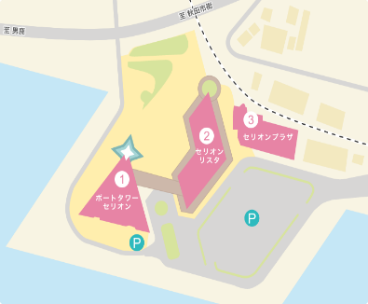
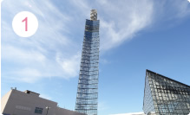
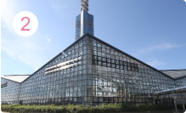
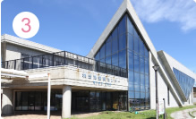
★県市が連携した指定管理者制度の導入①
○ 隣接する施設の一方が市の管轄、他方が県の管轄となっていた。
⇒ 県市が一括して指定管理者を公募し、選定された指定管理者がエリアを一体的に管理をすることで、管理の質の向上及び利用者の利便性の向上を図る。
〈県市一体での指定管理者制度の導入 ： 秋田県・秋田市〉
（人口 約112万人（秋田県）、約32万人（秋田市））
【取組】
・道の駅「あきた港」エリアには、県の施設である「セリオン・リスタ」、「イベント広場」、「駐車場」及び「構内道路」、
秋田市の施設である「ポートタワー」、「セリオン・プラザ」がある。
・平成27年度より、秋田市が選定した指定管理者に、県の施設の管理業務も行わせる
一体的な管理開始。
【効果】
・道の駅「あきた港」の一体的プロモーションに取り組むことが可能となり、知名度が上がった。
・年中無休営業や冬期間の開館時間の延長を全施設に拡大することにより、住民の利便性が拡大した。
・道の駅「あきた港」全体を活用した大型イベントの開催だけでなく、各館各所での同時多発的なイベントが回遊効果を生み、来場者数が増大。平成28年度の年間来場者数は146万人（昨対比143％）にものぼった。
↑ポートタワー（秋田市）
↑セリオン・リスタ（秋田県）
↑セリオン・プラザ（秋田市）
↑道の駅「あきた港」の施設配置状況

Slide 39

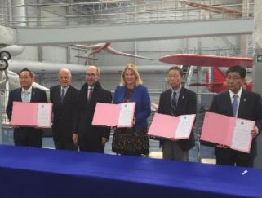
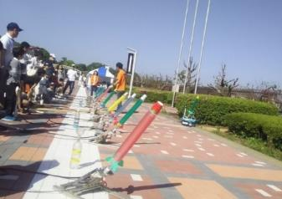
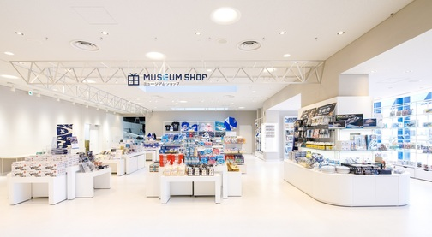
★県市が連携した指定管理者制度の導入②
○ 岐阜県と各務原市が共同で、平成３０年４月に「岐阜かかみがはら航空宇宙博物館」を
リニューアルオープン。県と市、それぞれで設置条例を設け、指定管理の手続を整備。
○ 県と市の間で「岐阜かかみがはら航空宇宙博物館運営管理協議会」を設け、連携を確保。
〈県市が連携した指定管理者制度の導入 ： 岐阜県・各務原市〉
【取組】
・平成30年３月に、岐阜県各務原市に「岐阜かかみがはら航空宇宙博物館」をリニューアルオープン。公益財団法人岐阜かかみがはら航空宇宙博物館が指定管理者として運営を行っている。
・指定管理者による魅力的な土産物開発やイベントの実施、県市が連携した国内外へのプロモーションを展開。
・県や市への企業版ふるさと納税を活用し、企画展や教育体験プログラムを実施
【効果】
・リニューアル後、約1年で来館者数５０万人を突破。
・戦闘機「飛燕」の模型や、宇宙食など多彩なお土産品を取りそろえ、物販売上は開館後１０ヶ月で約１億７千万円。
・米「スミソニアン航空宇宙博物館」との連携協定や仏「ル・ブルジェ航空宇宙博物館」とのパートナーシップ合意など、トップセールスにより世界に開かれた航空宇宙博物館に。
・航空宇宙ロボット教室や水ロケット教室等の教育企画、ル・ブルジェ航空宇宙博物館連携と連携した歴史文化企画、ご当地アニメの上映会などのエンターテインメント企画など、幅広い企画を実現。
↑旧陸軍戦闘機「飛燕」の実機
↑海外の博物館との連携
↑水ロケット教室の様子
↑ミュージアムショップの様子

Slide 40
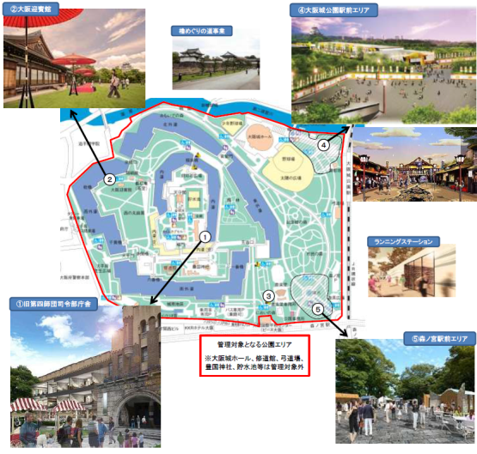
★民間ノウハウを活用した効果的・効率的な施設運営①
○ 大阪城公園は、平成２７年４月からパークマネジメント事業を導入し、ＰＭＯ（６社共同体）が公園管理とともに新たな魅力ある施設の整備や既存施設の活用を実施し、観光拠点化を推進する。
〈大阪市の取組事例：大阪城公園パークマネジメント事業〉
【取組】
・民間主体の事業者が大阪城公園全体を総合的かつ戦
略的に一体管理するパークマネジメント（ＰＭＯ）事業を導入
【指定管理者】
大阪城パークマネジメント共同事業体
（代表：大阪城パークマネジメント株式会社他５社）
【指定期間】
平成27年７月１日から平成47年３月31日まで（20年間）
【業務内容】
・施設の管理運営・維持管理
・魅力向上事業
（既存公園施設の改修・改築・新設、イベント実施）
【効果】
・園内交通システム運行、飲食施設等の整備、イベント実施
などの魅力向上事業実施による利用者サービスの向上。
・事業収益を公園全体の管理運営に還元し、一体的マネジ
メントにより維持管理し、独立採算の管理運営を行う。
・平成24年度実績に対し、平成27年度は約2億3500万円の
収支改善となった。
【納付金】
・基本納付金：２億2600万円
・変動納付金：事業利益の７％を還元
事業者の提案内容

Slide 41
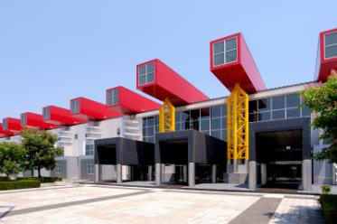
★民間ノウハウを活用した効果的・効率的な施設運営②
○ 公共施設の運営について民間ノウハウをより効果的に活用する観点から、利用料金制度を導入し、かつ、独立採算を達成している事例。収益性の高い施設類型に多いが、民間事業者の参画を得て、かつ、意欲的な施設運営を引き出すためには、利用料金や納付金の設定方法に工夫が必要。あ
〈宿泊施設への納付金制度導入/広島市〉
〈展示場施設への納付金制度導入/栃木県〉
【取組】
・ 平成21年、老朽化等による利用者減少等を踏まえ、建替え を決めるとともに、民間ノウハウによる高いサービスと安定経営を目的として、指定管理者制度に移行。
・ 利用料金で十分採算がとれるとの予測から、建替え費用の起債償還額回収のため、固定納付下限額及び売上に応じた歩合制を設定。
・ 県外所在の事業者が指定を受けて運営管理。
【取組】
・ 平成18年度、指定管理者制度を導入し、納付金制度を設定。
・ 毎年度の定額納付金のほか、指定管理者の提案により、収支に応じた利益分配金を県に納付。指定管理料はゼロ。
・ 展示場の設置目的を果たすため、指定管理者の創意工夫で自主事業の実施が可能とした。
【効果】
・ 導入前：施設管理費と利用料金収入を差引きすると、約2,700万円を県が負担。（平成14年度から3年間の平均値）
・ 導入後：平成27年度実績では、定額納付金2,880万円、利益分配金567万円を確保。※利益分配金：収支差額が600万円を超える場合、その超える部分の金額
【効果】
・ 導入前と比較して、特別会計歳出２億3800万円程度を削減し、さらに、4100万円超の納付金(平成27年度実績）を確保。
・ 利用者アンケート調査では、約８割強の高い満足度を得ている。
・ 歩合制を用いることで、指定管理者のリスク軽減、売上増へのインセンティブ確保。
（広島市国民宿舎湯来ロッジ）
・ 県内産業の活性化に向けた自主事業を実施
①マロニエプラザ地域感謝祭
②とちぎ産業振興プロジェクト事業の支援
③経済団体活動支援事業
（①～③は平成27年度実績）
栃木県立宇都宮産業展示館
・ 指定管理者のフード事業ノウハウと徹底した衛生管理により、レストランで地元食材を充実活用したメニューを提供。

Slide 42
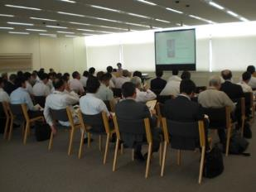
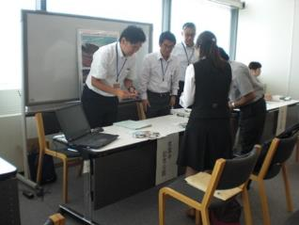
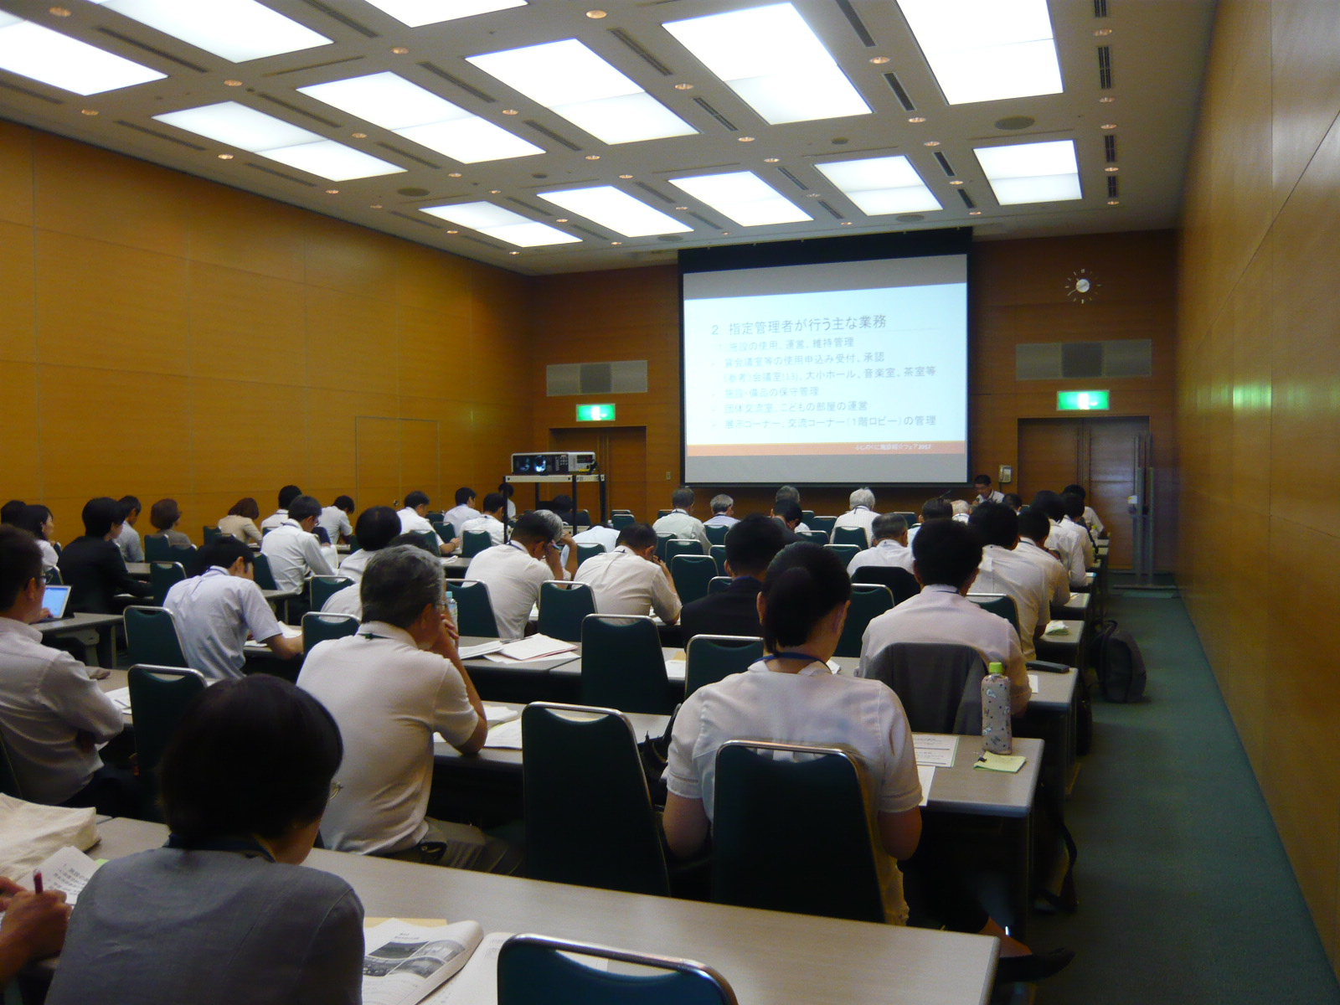
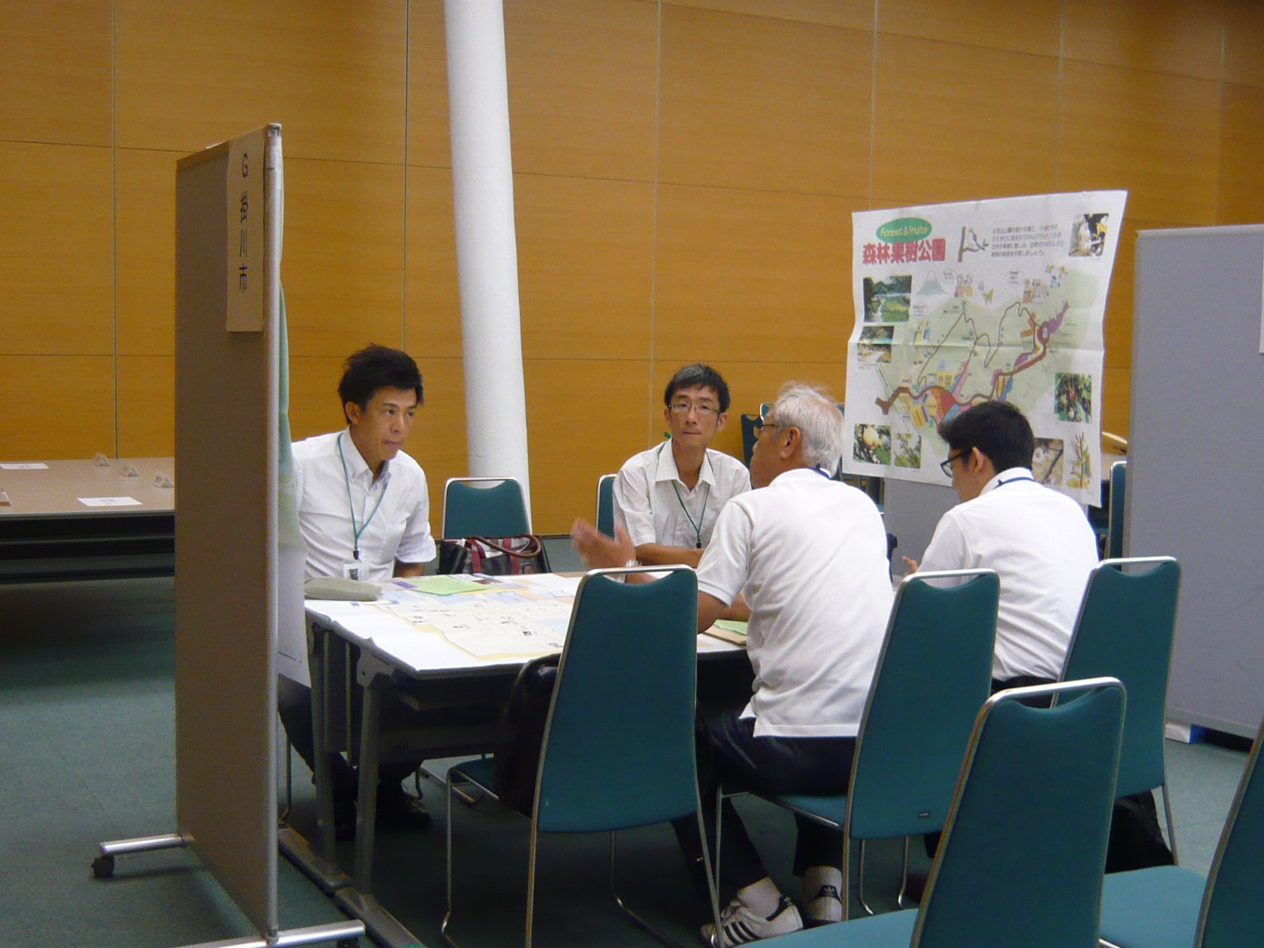
★指定管理者の募集時の工夫
○ 公の施設の指定管理者を公募しても、応募する事業者が減少していたため、県が県内市町と連携して事業者向けの説明会を共同開催。
⇒ 指定管理者を募集する施設をまとめて紹介し、自治体の担当者が個別相談に応じるなど事業者が参加しやすい環境を整備することで、応募者の増加につながった。
〈応募者数増加に向けたフェアを開催 ：静岡県＞
（人口 約378万人）
【取組】
・指定管理者制度導入施設を企業等に直接PRし、応募者の増加を図ることを目的に、平成27年より県と県内市町が合同で「ふじのくに施設紹介フェア」を開催。
・フェアでは自治体担当者による施設プレゼンテーション、
個別ブースでの施設PRを行った。
・一般社団法人指定管理者協会に周知を依頼。地元の企業のみならず、全国から参加団体があった。
【効果】
・平成29年は民間事業者から44団体・72人が参加。
・来場者のアンケートの結果、「今後、指定管理者の応募したいか」→「とてもそう思う」「そう思う」に67％の回答があった。
〈応募者数増加に向けたフェアを開催 ：新潟県>
（人口 約240万人）
【取組】
・指定管理者の公募にあたり、より多くの事業者からの参入を促すため、県と新潟市が合同で「指定管理施設紹介フェア」を開催（平成28年度より開催）。
・指定替え施設を一堂に紹介する機会を設けることで、指定管理者制度の関心・注目度を高め、新規事業者が参加しやすい環境を整備した。
・業界団体や県内企業に向けて、フェア開催を周知した。
・新潟市以外の市町村の参加を促し、取組を広めていく。
【効果】
・民間事業者35団体・61名が参加（平成28年度）。
・施設の現地説明会への参加企業が増加した。
・フェア参加企業による応募（施設によっては応募が大幅増）。

Slide 43
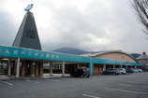
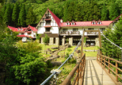
指定管理者制度 適切な運用の確保
A指定管理者制度の運用について（平成22年12月総行経第38号自治行政局長通知）
２ 指定管理者制度は、公共サービスの水準の確保という要請を果たす最も適切なサービスの提供者を、議会の議決を経て指定するものであり、単なる価殿格競争による入札とは異なるものであること。
５ 指定管理者制度を活用した場合でも、住民の安全確保に十分に配慮するとともに、指定管理者との協定等には、施設の種別に応じた必要な体制に関する事項、リスク分担に関する事項、損害賠償責任保険等の加入に関する事項等の具体的事項をあらかじめ盛り込むことが望ましいこと。
６ 指定管理者が労働法令を遵守することは当然であり、指定管理者の選定にあたっても、指定管理者において労働法令の遵守や雇用・労働条件への適切な配慮がなされるよう、留意すること。
７ 指定管理者の選定の際に情報管理体制のチェックを行うこと等により、個人情報が適切に保護されるよう配慮すること。
〈宿泊休養施設の指定管理
／愛媛県松野町〉
〈児童保育センターの指定管理／北海道帯広市〉
【概要】
・H24年４月～道の駅「虹の森公園まつの」と「森の国ホテル」を共立メンテナンス（東京都）が指定管理
・当初、指定管理料は１～２年目約2,500～4,400万円、３年目以降は協議の上、無料にする契約。
・しかし、改善が進まず、両施設を併せてH26年度は5,020万円の赤字、H27年度は3,917万円の赤字の見通し。経営継続の条件としてH28年度までの指定管理料として約3,700万円を求めたが合意に至らず、同年３月末で撤退。
・同社説明では、経費節減やサービス向上に努め、赤字幅は減少したが「観光業は低価格競争やニーズの多様化が急速に進んでおり、対応が難しかった」
・町農林公社に両施設の管理運営を委託後、町出資の第三セクターが指定管理を行っていたが、２０１９年に民間譲渡された。
【概要】
・H17年４月～４カ所の児童保育センター（学童保育）を民間の託児所（（有）こばと託児所）が指定管理
・正職員９人を含む２０数人の給料約１８０万円の遅配、複数の業者への物品購入代金未払いなどが発覚。また、事業主と職員の不和が保護者の懸念を呼んだ。
・市の調査に事業者は概ね事実を認め、指定管理者辞退の文書を提出、市は、指定後わずか９ヶ月で指定を取消し、当面は市直営で運営せざるを得なくなった。

Slide 44
指定管理者制度に関する通知
（１）平成１５年度通知について
○ 制度導入に伴い、平成１５年７月１７日付で「地方自治法の一部を改正する法律の公布について」（自治行政局長通知）を発出し、 制度の適正な運用にあたって留意すべき事項を助言
  【主なポイント】
  ・指定管理者に支出する委託費の額等、細目的事項については、地方公共団体と指定管理者の間の協議により定めることとし、別途両者の間で協定等を締結することが適当であること。
（２）平成１９年通知について
○ 平成１９年１月３１日付で「指定管理者制度の運用について」 （自治行政局長通知）を発出
  【主なポイント】
  ・指定管理者の選定手続については、透明性の高い手続きが求められることから、指定管理者の指定の申請に当たっては、複数の申請者に事業計画書を提出させることとし、選定する際の基準、手続等について適時に必要な情報開示を行うこと等に努めること。
（３）平成２２年度通知について
○ 平成２２年１２月２８日付で「指定管理者制度の運用について」（自治行政局長通知）を発出し、制度の運用にあたって留意すべき事項を助言。
  【主なポイント】
  ・公共サービスの水準の確保という要請を果たす最も適切なサービスの提供者を指定するものであり、単なる価格競争による入札とは異なること
  ・指定管理者において労働法令の遵守や雇用・労働条件への適切な配慮がなされるよう、留意すること
（４）平成２７年度大臣通知について
○ 平成２２年度通知の内容を十分に踏まえて対応されたいこと等を助言。
（５）平成２９年「大規模地震に係る災害発生時における避難所運営を想定した指定管理者制度の運用について」（通知）発出（平成２９年４月）
○ 災害発生時における役割分担について事前に協議しておくことが望ましいことを助言。
（６）令和２年「新型コロナウイルス感染症への対応に係る指定管理者制度の運用の留意点について」（通知）（令和２年３月）、
「新型コロナウイルス感染症の影響を踏まえた指定管理者の指定の手続に係る留意点について」（通知）発出（令和２年６月）
○ 感染拡大防止に向けた対応等により生じた施設における減収等といったリスク分担について、協定書等に従い、適切に協議することを助言。
（７）「原材料価格、エネルギーコスト等の上昇に係る指定管理者制度の運用の留意点について」（通知）発出（令和４年１０月）
○ 原材料価格、エネルギーコストの上昇等といったリスク分担について、協定書等に従い、適切に協議することを助言。
（８）「資材価格の高騰、賃金上昇等に係る民間委託等の運用の留意点について」（通知）発出（令和５年11月）
○ 地方公共団体等による物品調達やサービスについて、資材価格の高騰、賃金上昇等の転嫁を進めること、「重要支援地方交付金」を活用して適切に対応することを助言。
（９）「指定管理者制度等の運用の留意事項について」（令和６年４月）
○ 課題（コスト等の上昇等）への対応の事例や過去に発出した助言通知を改めて整理し情報提供。

Slide 45
民間委託・指定管理者に対する物価高騰対策に関する最近の動向①
【原材料価格、エネルギーコスト等の上昇に係る指定管理者制度の運用の留意点について（令和4年10月11日総行経第31号）】
令和４年８月26日に発出された「地方公共団体の調達における中小企業者の受注機会の確保等について」（令和4年８月26日付総行行第233号自治行政局長通知）において、「官公需契約の一部に過度な低価格競争が生じていることや最低賃金の引上げに向けた環境整備の観点等を踏まえ、需給の状況、原材料及び人件費等の最新の実勢価格等を踏まえた適切な予定価格の作成、低入札価格調査制度、最低制限価格制度等の適切な活用、最低賃金額の改定や労務費、原材料費、エネルギーコスト等の実勢価格に係る契約後の状況に応じた必要な契約変更の実施等の適切な対策を講ずること」とされております。
日本銀行が毎月発表する企業物価指数においては４１年ぶりの上昇水準となっている等、今般の原材料価格、エネルギーコスト等の上昇により指定管理者が負担する経費が増加するものと考えられますが、当該経費の増加については、各地方公共団体と指定管理者との間で締結した協定等において、リスク分担の考え方が示されている場合は当該考え方に基づき対応し、地方公共団体と指定管理者の間で協議をすることとされている場合は当該協議に基づき取扱いを定める等、協定等に基づき適切に対応されるべきものです。また、協定等において取扱いが明確でない場合は、地方公共団体と指定管理者との間で別途協議を行い、取扱いを決定することが必要であると考えられます。
つきましては、指定管理者制度を導入している地方公共団体におかれましては、以上のことを踏まえ、適切な運用に努められますようお願いします。
【資材価格の高騰、賃金上昇等に係る民間委託等の運用の留意点について （令和５年11月13日総行経第35号）（抜粋）】
本年11月２日に閣議決定された「デフレ完全脱却のための総合経済対策～日本経済の新たなステージにむけて～」（令和５年11月２日閣議決定。以下「総合経済対策」という。）において、（略）「重点支援地方交付金」について、「引き続き、地域の実情に応じて、困難な状況にある者をしっかり支えるとの観点から」追加を行うことが決定され、物価高対策として特に必要かつ効果的であって広く実施されることが期待される事業について重点的な活用を推奨するとされており、引き続き、「重点支援地方交付金」を活用して適切に対応いただくようお願いします。
【自治体施設の光熱費・施設管理の委託料の増加への対応について （令和５年12月26日総行経第52号）（抜粋）】
資材価格の高騰、賃金上昇等に係る民間委託等の運用については、令和５年11月に「資材価格の高騰、賃金上昇等に係る民間委託等の運用の留意点について」を発出したところですが、今般、令和６年度地方財政対策において、別添のとおり、学校、福祉施設、図書館、文化施設など自治体施設の光熱費の高騰や、ごみ収集、学校給食など自治体のサービス・施設管理の委託料の増加を踏まえ、一般行政経費（単独）に700億円を計上し、普通交付税の単位費用により措置することとされましたので、引き続き、適切に対応いただくようお願いします。

Slide 46
民間委託・指定管理者に対する物価高騰対策に関する最近の動向②
【資材価格の高騰、賃金上昇等に係る民間委託等の運用の留意点について （令和６年４月１日総行経第９号）（抜粋）】
資材価格の高騰、賃金上昇等への対応については、「原材料価格、エネルギーコスト等の上昇に係る指定管理者制度の運用の留意点について」（令和４年10月11日総行経第31号総務省自治行政局行政経営支援室長通知）、「資材価格の高騰、賃金上昇等に係る民間委託等の運用の留意点について」（令和５年11月13日総行経第35号総務省自治行政局行政経営支援室長通知）及び「自治体施設の光熱費・施設管理等の委託料の増加への対応について」（令和５年12月26日総行経第52号総務省自治行政局行政経営支援室長）において助言をしてきたところです。
今般、令和５年11月22日付けで照会した「地方行政サービス改革の取組に係る補足調査」等の結果を踏まえ、指定管理者制度及び民間委託に係る課題への対応の事例を別添１のとおりとりまとめましたので、各地方公共団体におかれましては、これらも参考に適切に対応いただきますようお願いします。
【物価高騰対応重点支援地方創生臨時交付金（推奨事業メニュー・低所得世帯支援枠）Q＆A （第１版／令和５年12月13日）（抜粋） 内閣府地方創生推進本部】
１-３０ エネルギー・食料品価格等の物価高騰の影響を受けた事業者を支援するために、地方公共団体から当該事業者への工事委託費や地方公共団体による当該事業者からの物品購入費について、物価高騰対応重点支援地方創生臨時交付金を充当することは可能か。
物価高騰対応重点支援地方創生臨時交付金の交付対象事業は、エネルギー・食料品価格等の物価高騰の影響を受けた生活者や事業者（以下「生活者等」という。）の支援を主たる目的とする事業であって、交付金による支援の効果が当該生活者等に直接的に及ぶ事業としており、事業者への委託費や事業者からの物品購入費は、地方公共団体が当該事業者から何らかの財やサービスを受け取る際の「対価」として支払うものであり、これに該当しないことから、原則として認められない。
他方、交付金による支援の効果が物価高騰の影響を受けた生活者等に直接的に及ぶ事業であれば、例えば、契約の途中でエネルギー価格や食料品価格、労務単価等の価格変動が生じた場合における、契約金額の変更や受託事業者への支援などは対象となり得る。
Notes:
２点目は、指定管理者制度に関することです。
３ページ目をごらんください。
物価高騰に伴い、多くの関係者の方から、指定管理者のみなさんが困っているというお話がありました。
たとえば、次の指定を気にして、泣き寝入りをし、下請けに圧力をかけているという話も聞いています。
昨年１０月に、指定管理者と協議をするようにしてください、という通知を出させていただいております。
協議をした結果、どのような対応をするか、は、委託料を増額するのか、利用料をあげるのか、など様々な考えられるところですが、おそらく地域や施設の事情に応じて様々あると思います。
現実の物価高騰に目を背けることなく、指定管理者と協議をしっかりするように、と指定管理者担当課に申し上げておりますので、御了知のほど、よろしくお願いします。
また、令和５年度の地方財政対策においても所用の経費が措置されておりますので、念のため申し添えます。
なお、資料の下の方に、「指定管理者制度の運用状況に関する調査」を記載させていただいております。
指定管理者制度については、２０年近くが経過し、様々な課題や工夫が見られます。
総務省行政評価局が様々な「好事例」を調査してくれています。
われわれ自治行政局もこの調査に協力をしております。
年度内には、公表されると思います。
あらためて、公表されたときには周知をさせていただきたいと思っておりますが、参考になるのではないかと思いますので、事前に予告をさせていただいております。

Slide 47
地方自治体における指定管理者制度に係る課題への対応
指定管理者の指定（応募団体の少なさ・一者のみの応募）
・多くの事業者に検討を促すため説明会を開催している。 ・応募できる事業者の資格要件を見直した。 ・周知期間を長く設定したり、HPや広報誌への掲載を行う他、全国的な指定管理に関するサイト等を通じて情報発信に努めている。 ・民間ノウハウをより活かせる性能発注方式の導入や、物価高騰の影響を指定管理料へ適切に反映すること等により、事業者が新規参入しやすい環境の整備を整えている。 ・指定管理料の引き上げを実施した。 ・施設の特性に応じて指定期間を柔軟に設定できるよう、指定期間の取扱いを変更した。
指定管理料（適正な指定管理料の設定・コスト等の上昇への対応）
・施設の状況に応じ協定改定や、人件費のスライド制度の導入を行い、指定管理料を変更している。 ・国の統計資料等を参考に、業種毎に人件費の伸び率の考え方を導入し、指定管理料を積算している。
指定管理者に対する労働法令遵守のあり方
・募集要項に労働法令遵守を要件として明記している。 ・協定書に労働法令遵守について記載している。 ・指定管理者を選定する会議の委員に労働法令の専門家を加えている。 ・社会保険労務士による労働条件審査を導入しており、関係法令が遵守されていることを確認している。 ・毎年度実施する施設モニタリングに使用する労働条件チェックリストのひな形について、社会保険労務士を活用し、最新法令を反映するよう取り組んでいる。 ・労働条件に関する施設所管職員向けの研修を実施している。

Slide 48
（事例１）実施協定書を毎年度締結し、指定管理料を変更している事例
○指定の議決後に締結する基本協定書とは別に、実施協定書を毎年度締結。ガイドラインにおいて、最新の労務単価を使用することを明記。
○ 指定管理料の積算に係る留意事項
指定管理料については、事業者の提案した金額を基に、毎年度、施設所管課と指定管理者が協議を行うこと
としているが、施設運営に関する社会情勢の変化を十分に踏まえ、施設の安全性やサービス水準の維持のため
に、適切に予算を確保することが重要である。
積算にあたっては、施設の設置目的、特殊性、専門性を考慮するとともに、指定管理者に求める能力、提供
されるサービス等を前提にして適切に行う必要がある。
特に、人件費については、指定管理者の継続的な人材確保などを通じて施設運営の安定を図るため、賃金水
準の変動等を踏まえ適正に積算し、指定管理料に反映する必要がある。
そのため、施設所管課は、次の点に留意し、適切な指定管理料の積算及び確保等に取組むこと。なお、予算の
確保ついては、必要に応じて財政局（財政調整課）と事前に協議しておくこと。
(1) 人件費の積算
• 人件費算定に用いる労務単価は最新ものを使用し、賃金水準の変動等を踏まえ適正に積算し、指定管
理料に反映すること。
• 指定管理者に対しては、事前協議の中で、人件費の変動の趣旨やその充当方法を十分に説明したうえ
で、モニタリング等を通して適切に充当がなされているか確認を行うこと。
(2) その他留意事項
• 物件費については、備品購入費や施設等の修繕費などリスク軽減に係る費用など、施設の安全確保や
サービス水準の維持に必要な経費を適切に積算し、指定管理料に反映すること。また、過去の実績や関
係事業者からの見積等を参考に積算すること。
• 事故の発生や施設の機能不全といったリスクを未然に防ぐという観点を踏まえ、業務の優先順位について
指定管理者と十分に協議すること。
引用元： 指定管理者の指定の手続に関するガイドラインＶｅｒ.3（福岡市HP）
https://www.city.fukuoka.lg.jp/data/open/cnt/3/48171/1/shiteikannri.pdf?20230926135509

Slide 49
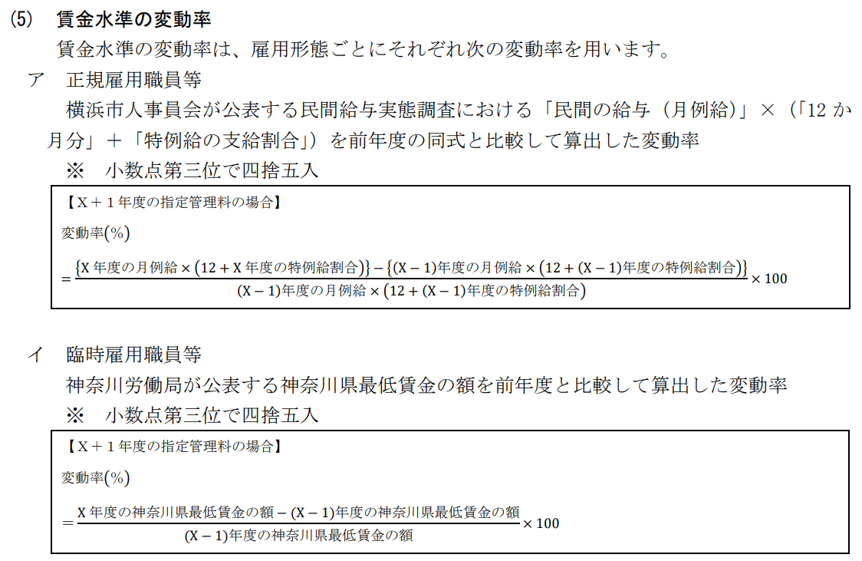
（事例２－１）「指定管理者制度における賃金スライド制度」
○指定期間２年目以降の指定管理料について、雇用形態別の賃金水準をはかる指標を基に算出した変動率を用いて年度ごとの見直し額を算出し、翌年度の指定管理料に反映
引用元：指定管理者制度における賃金水準スライドの手引き（横浜市HP）
https://www.city.yokohama.lg.jp/business/kyoso/public-facility/shiteikanri/shiteikanrishaseido.files/0065_20240401.pdf
※「公共工事の円滑な施行確保について」（令和５年11月30日総行行第512号・国不入企第24号通知）において助言をしている「いわゆるスライド条項（公共工事標準請負契約約款第２６条）」と同様に、指定管理者制度においても運用している事例。

Slide 50
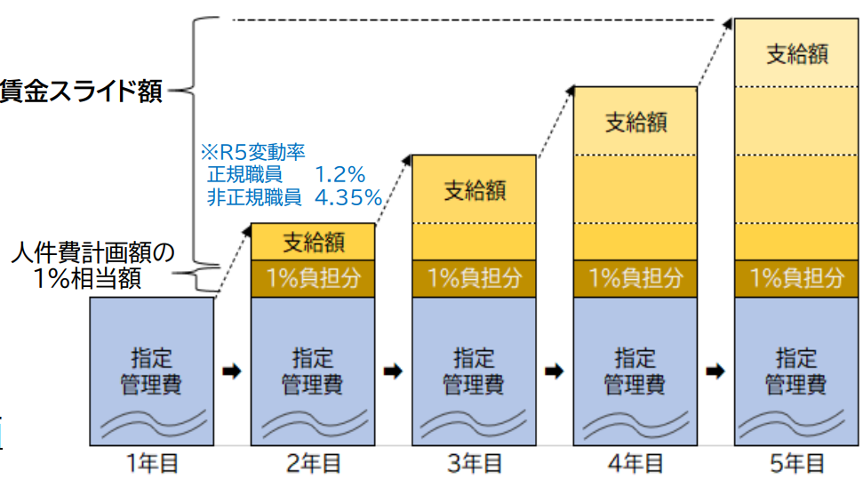
（事例２－２）「指定管理者制度における賃金スライド制度」
○社会一般の雇用労働環境の目安である賃金水準の変動に応じて、２年目以降の指定管理費用を変更する仕組み
※賃金水準の変動をはかる指標
・正規職員分:札幌市人事委員会が毎年度実施する 「 民間給与実態調査における月例給 」
・非正規職員分:最低賃金（北海道）
※物価変動については基本的に指定管理者のリスクとして整理しているため、人件費計画額の1％相当額までは指定管理者が負担
引用元：第１回 札幌市働きやすいまち推進協議会 資料１（札幌市HP）
https://www.city.sapporo.jp/keizai/koyo/koyo/documents/02_siryo.pdf
※「公共工事の円滑な施行確保について」（令和５年11月30日総行行第512号・国不入企第24号通知）において助言をしている「いわゆるスライド条項（公共工事標準請負契約約款第２６条）」と同様に、指定管理者制度においても運用している事例。

